Slide 1


Thema:
Hoogwaardig hergebruik
Zaal 4

Slide 2
Hoogwaardig hergebruik|Ronde 1
10 min Toelichting op het thema door de Thematrekker
50 min Branches: Stel jezelf eens voor aan de hand van je eigen wensen/lopende activiteiten. Plak deze op aan de rechterzijde van de poster.
5 min Afronden en naar de break

Slide 3
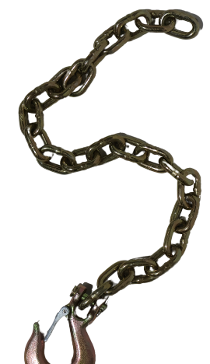
Hoogwaardig hergebruik|Ronde 1
Hoogwaardig hergebruik vereist een volledig anders ingerichte bouwketen, waar van begin tot eind anders wordt gewerkt en andere business modellen gelden.
De acties van de werkgroep richten zich dan ook op volledige ketens – of ecosystemen – en hun rol in het bereiken van hoogwaardig hergebruik.

Slide 4
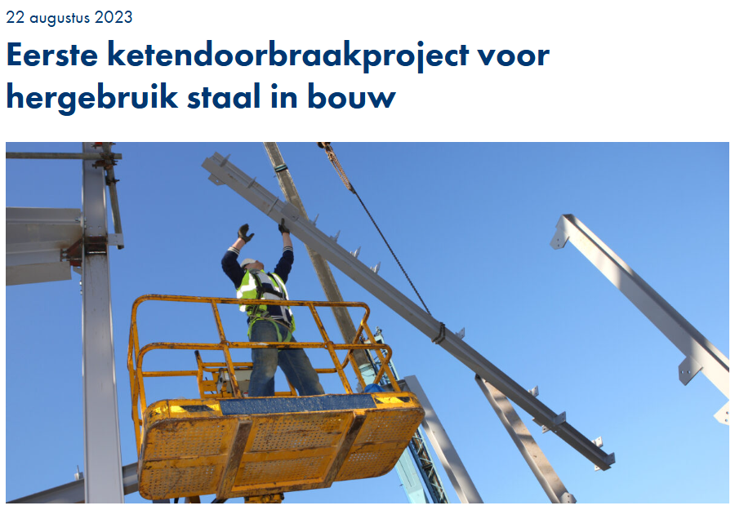
Hoogwaardig hergebruik|Ronde 1
Uiteindelijk willen we zicht hebben op volwaardige ketens
rond hoogwaardig hergebruik.

Slide 5
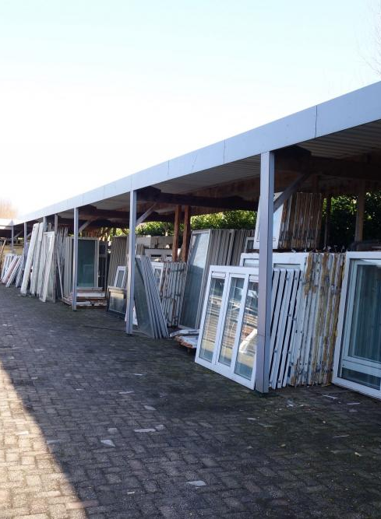
Hoogwaardig hergebruik|Ronde 1
3 actielijnen
Sloopaannemer Eerder Betrekken
De- en Remontage Verankeren in Aanbestedingen
Fysieke Opslag: Ontwikkelen van een netwerk van landelijke opslaglocaties met inzicht in vraag en aanbod
Contact: s.woertman@neprom.nl

Slide 6
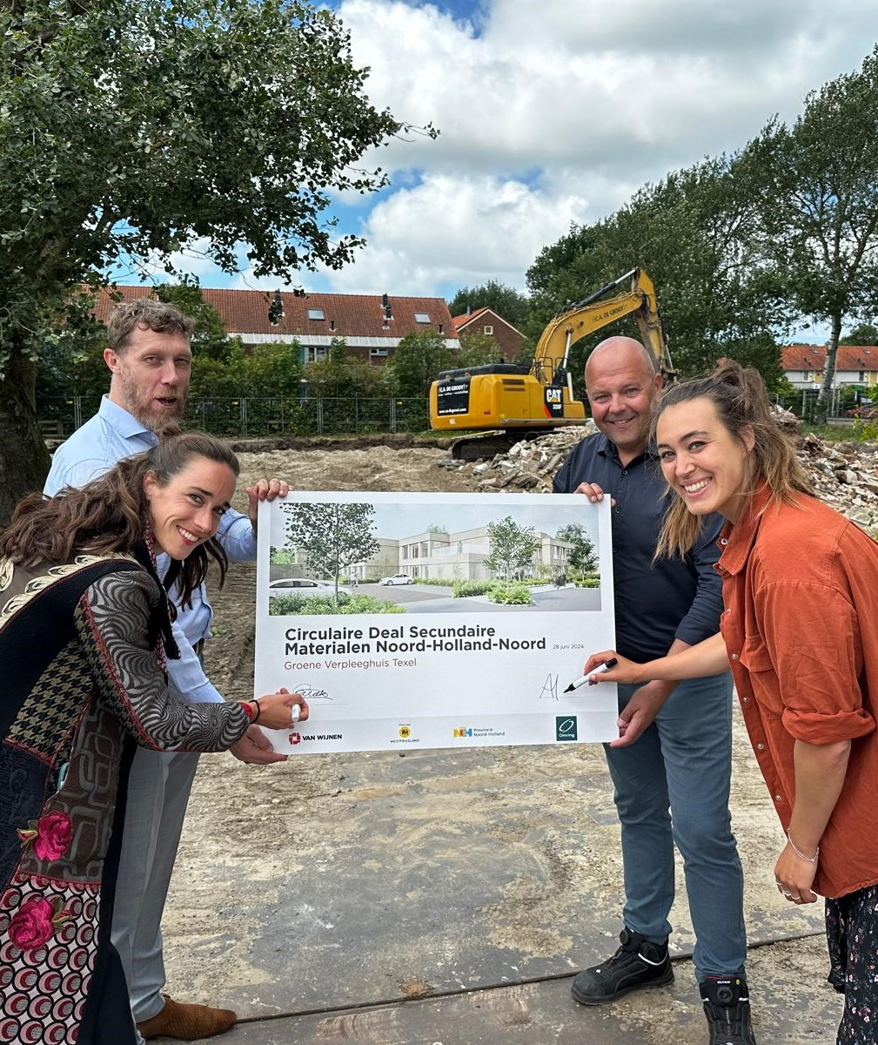
Hoogwaardig hergebruik|Ronde 1
Actielijnen toegelicht | Sloopaannemer Eerder Betrekken
Focus op tijdig betrekken van sloopaannemers bij planvorming, met aandacht voor materiaalstromen
Als TT de relatie leggen tussen techniek, data en business case; ingrediënten die essentieel zijn om de sloper effectief eerder in te kunnen zetten.

Slide 7

Hoogwaardig hergebruik|Ronde 1
Actielijnen toegelicht | De- en Remontage verankeren in aanbestedingen
Stimuleer opdrachtgevers en overheden om actief te sturen op de-/remontage bij projecten.
Handvatten om in overleg met ontwerpers, ontwikkelaars, bouwers, sloopaannemers en aanbieders tot de beste oplossing voor elk project te komen

Slide 8
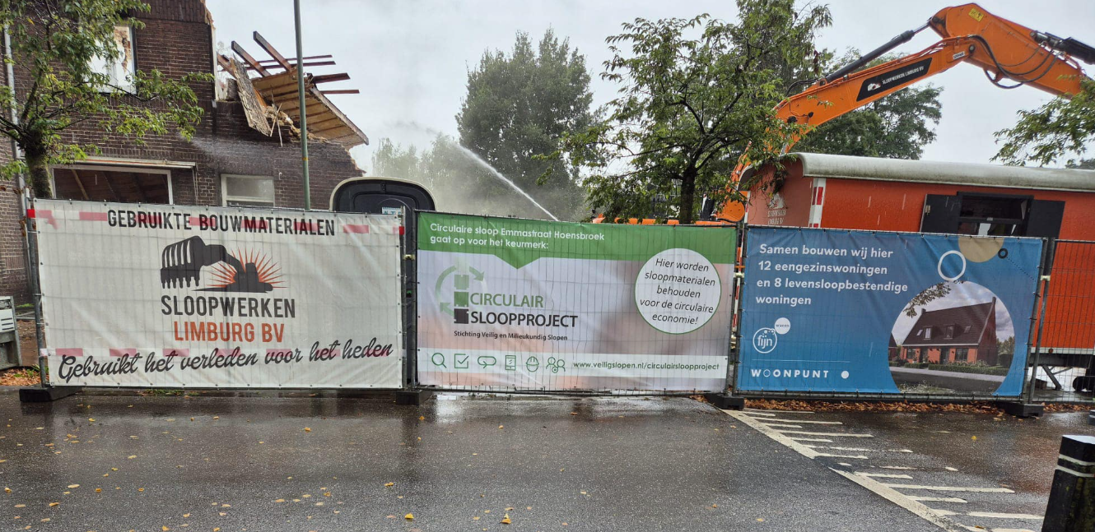
Hoogwaardig hergebruik|Ronde 1
Actielijnen toegelicht | Fysieke Opslag
Ontwikkelen van een netwerk van landelijke opslaglocaties met inzicht in vraag en aanbod.
Acties:
Verkenning doen
Rondetafelgesprekken organiseren
netwerk landelijke opslaglocaties ontwikkelen, met gekoppeld inzicht in voorraden en bouw-, sloop- en renovatieprojecten

Slide 9

Hoogwaardig hergebruik|Ronde 1
Wijze van aanpak
Ecosystemen onderzoeken en opzetten
partners koppelen
randvoorwaarden voor ecosystemen
onderzoeken
Initiatief nemen voor nieuwe
ecosystemen

Slide 10


Hoogwaardig hergebruik|Ronde 1
Wijze van aanpak
Kennisontwikkeling en –deling
Artikelen die inspireren en handvatten geven
Artikelen vormen gebundeld thematische publicaties (voorzien van extra inhoud die het thema verder uitdiepen).
Einddoel: waaier aan publicaties die gezamenlijk handvatten geven

Slide 11
Hoogwaardig hergebruik|Ronde 1
Aansluiting bij Aanpak
Circulair slopen en hergebruik
Er wordt gewerkt aan een nationaal programma
Ook andere partijen zien de noodzaak voor het oppakken van hergebruik op nationale schaal
De werkgroep Hoogwaardig Hergebruik gaat kijken waar kan worden aangesloten en versterkt. De eerste gesprekken hierover hebben al plaatsgevonden.

Slide 12
Hoogwaardig hergebruik|Ronde 1
Kansen voor Betrokkenheid Brancheverenigingen
Hoogwaardig Hergebruik als ketenbrede transitie vraagt betrokkenheid van leden van brancheverenigingen in de bouw.
Uitnodiging:
Meedenken over haalbaarheid en betaalbaarheid van voorstellen
Achterban verbinden aan acties

Slide 13
Hoogwaardig hergebruik|Ronde 1
10 min Toelichting op het thema door de Thematrekker
50 min Branches: Stel jezelf eens voor aan de hand van je eigen wensen/lopende activiteiten. Plak deze op aan de rechterzijde van de poster.
5 min Afronden en naar de break

Slide 14
Hoogwaardig hergebruik |Break!
Catering is op de gang weggezet
11.05 Starten in Zaal 6: Verder in gesprek over het thema: ‘Narrow the Loop’

Slide 15
Hoogwaardig hergebruik |Ronde 2
05 min Toelichting op het thema door de Thematrekker (en wat er al ingebracht is)
10 min Branches: Stel je vragen en breng wanneer mogelijk ook jouw wensen en activiteiten in.

Slide 16
Hoogwaardig hergebruik |Wisselen!
11.25 Starten in Zaal 6: Verder in gesprek over het thema: ‘Narrow the Loop’

Slide 17
Hoogwaardig hergebruik |Ronde 2
05 min Toelichting op het thema door de Thematrekker (en wat er al ingebracht is)
10 min Branches: Stel je vragen en breng wanneer mogelijk ook jouw wensen en activiteiten in.

Slide 18
Hoogwaardig hergebruik |Wisselen!
11.45 Starten in Zaal 6: Verder in gesprek over het thema: ‘Narrow the Loop’

Slide 19
Hoogwaardig hergebruik |Ronde 2
05 min Toelichting op het thema door de Thematrekker (en wat er al ingebracht is)
10 min Branches: Stel je vragen en breng wanneer mogelijk ook jouw wensen en activiteiten in.

Slide 20
Hoogwaardig hergebruik |Dank!
12.05 Starten in Zaal 21 (dezelfde zaal als de opening): Terugblik op het Brancheberaad

Slide 21
Dank!
circulairebouweconomie.nl

